Slide 1
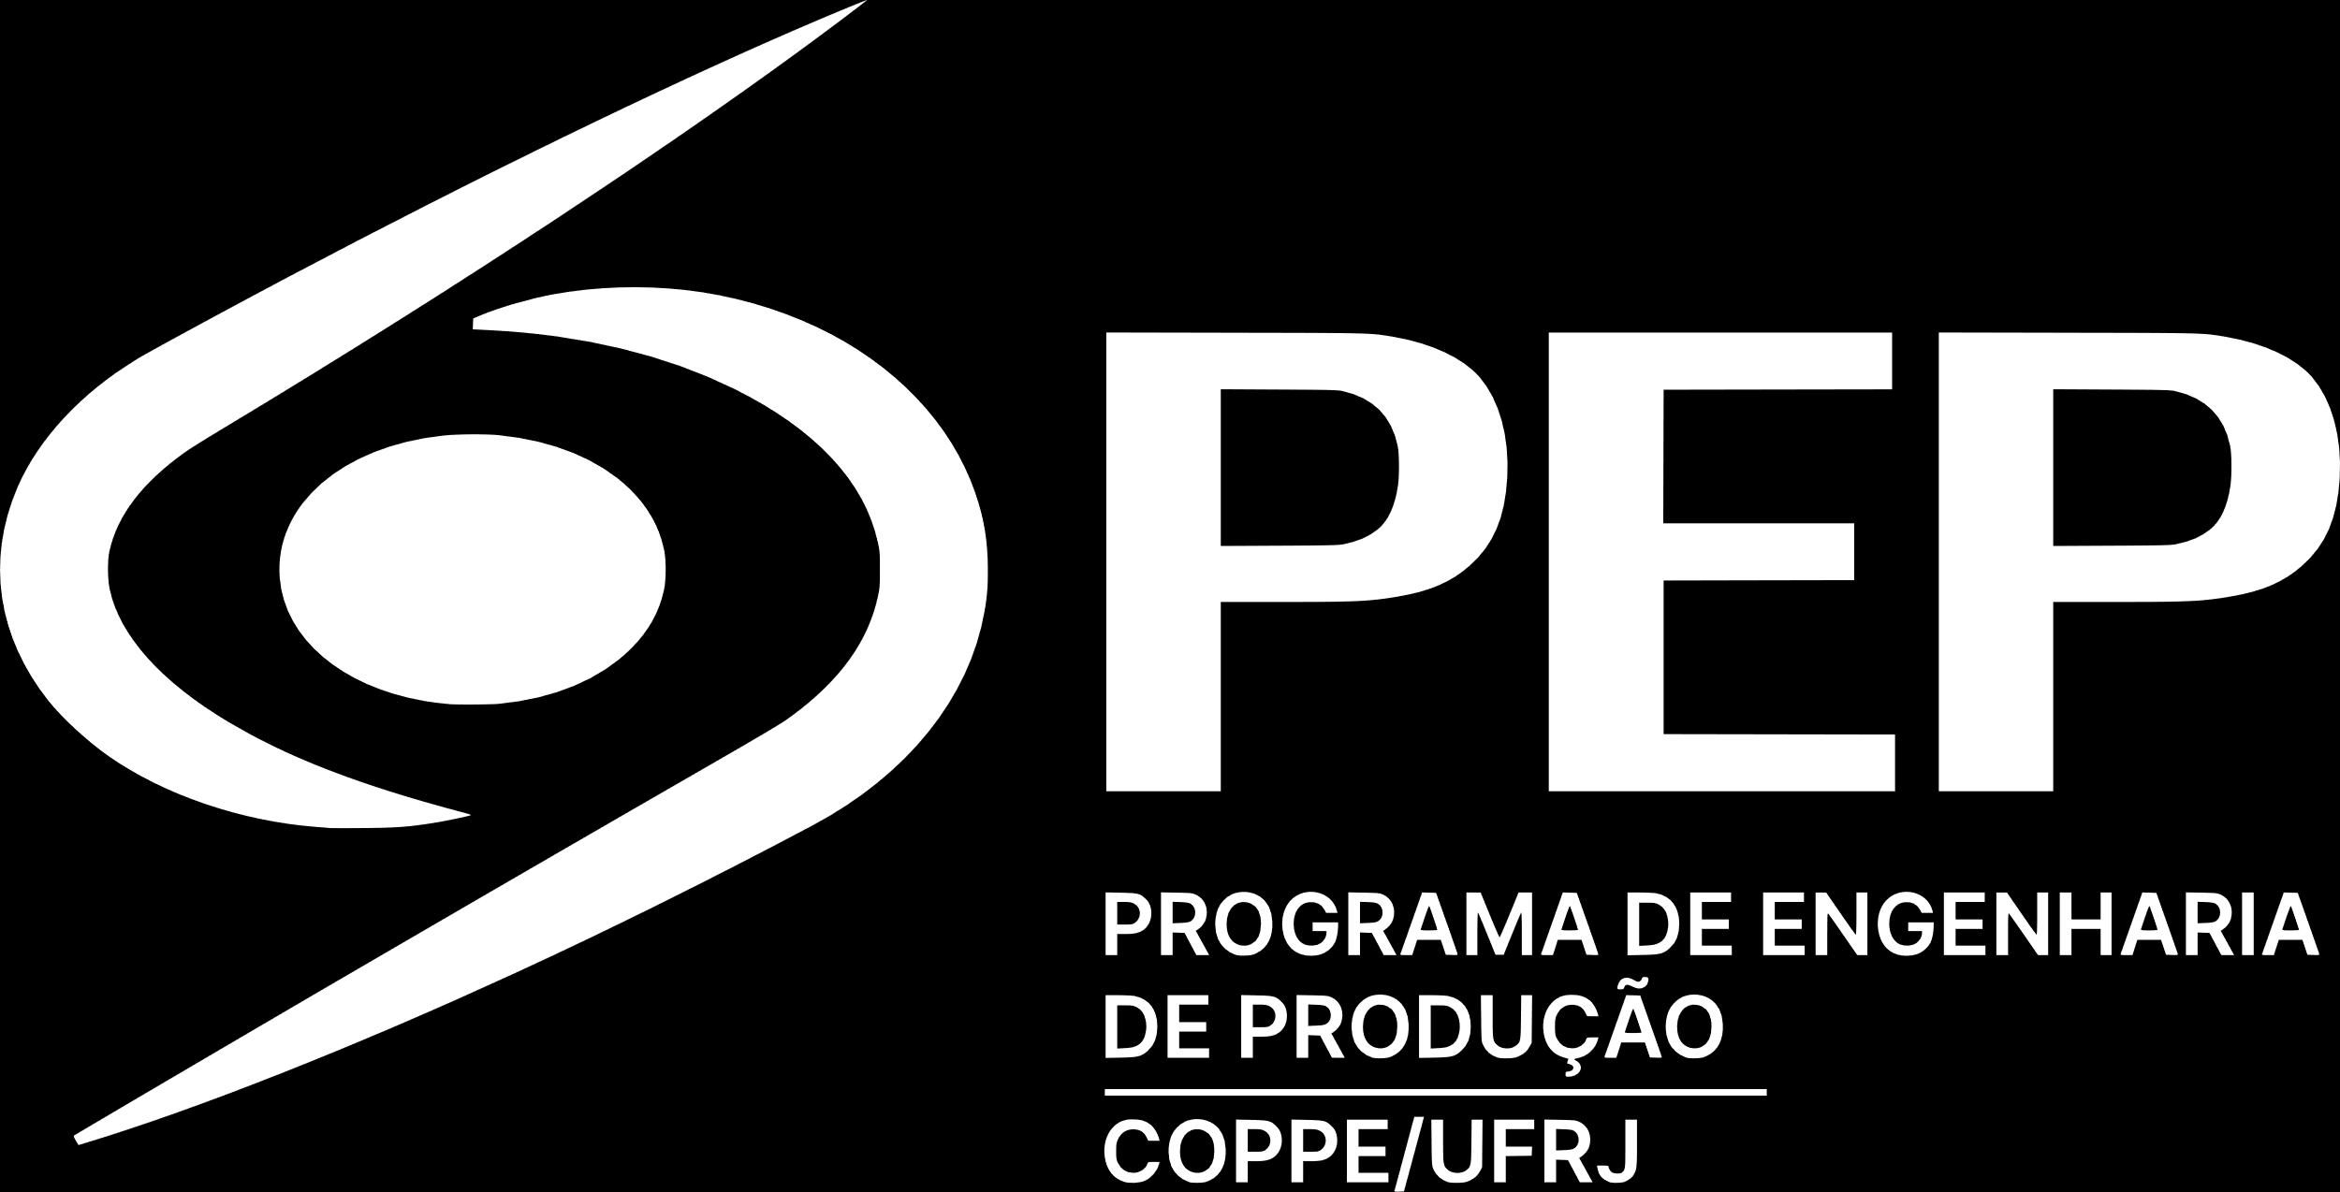
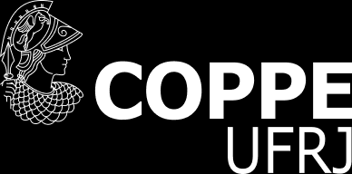
APLICAÇÃO DE REDES NEURAIS CONVOLUCIONAIS PARA A DETECÇÃO DE IMAGENS FALSAS EM MEIO A IMAGENS REAIS
COPPPE
UFR
J
ENG
DE
PRODUÇÃO
Autor: Rodrigo Araujo Viannini
Orientador: Roberto Ivo da Rocha Lima F

Slide 2
OBJETIVOS E CONTEXTO
Motivação | Acesso indevido em aplicativos.
Objetivo | Desenvolver um modelo de CNN robusto para distinguir imagens reais (live) de falsas (spoof).
Tipos de fraudes | Golpes com deepfake em reuniões corporativas Uso de imagens falsas em redes sociais para manipulação política Fraudes em autenticação facial bancária
Problemas | Impacto na segurança digital, manipulação de informações Riscos crescentes para sistemas de reconhecimento facial e autenticação. Disseminação de desinformação, erosão da confiança em conteúdo visual.
Lacuna e Desafio | Necessidade de modelos eficazes na detecção de manipulações sutis. Generalização para diferentes cenários, técnicas de falsificação e condições de captura.

Slide 3
ESCOLHA DO MODELO
Critério | CNN (ConvNet) | YOLOv5 | YOLOv8 | Random Forest
Tipo | Classificação | Detecção + Classificação | Detecção + Classificação + Segmentação | Classificação tradicional
Qtd. Mínima de Imagens | Média (~5k+) | Alta (~10k+) | Média-Alta (~5k–10k+) | Baixa (~500–2k)
Extração de Features | Automática (filtros convolutivos) | Automática com foco em bounding boxes | Automática + flexível (anchors-free) | Manual ou com features pré-computadas
Capacidade de Generalização | Alta | Alta | Muito Alta | Baixa a média
Precisão Esperada (Live vs Spoof) | Alta (~85–95%) | Muito Alta (~90–96%) | Muito Alta (~92–98%) | Média (~65–80%)
Complexidade Computacional | Média | Alta | Muito Alta | Muito Baixa
Custo de Treinamento | Médio | Alto (treinamento + anotação) | Alto (pode usar augmentation intensa) | Baixíssimo
Tempo de Inferência | Rápido | Muito rápido (otimizado) | Rápido | Muito rápido
Facilidade de Implementação | Moderada | Alta (frameworks prontos) | Alta (Ultralytics API) | Muito alta
Explicabilidade | Média | Baixa | Baixa | Alta
Uso em Tempo Real | Sim (com otimização) | Sim (projetado para real time) | Sim (com suporte a tracking e segmentação) | Sim
CONCLUSÃO | MODELO ESCOLHIDO | 84% | 86% | INCAPAZ

Slide 4
PROJETO
1
3
DATASET
TREINAMENTO
Treinamento do modelo usando Redes Neurais Convolucionais (CNN)
Imagens de pessoas do Kaggle
2
4
PREPARAÇÃO DOS DADOS
VALIDAÇÃO
Balanceamento, pré-processamentos e aumento dos dados
Testes unitários e massivos para verificar a assertividade do modelo.

Slide 5
FUNDAMENTAÇÃO TEÓRICA
01.
DEEP LEARNING
Surge como evolução do aprendizado de máquina, capaz de aprender representações complexas diretamente dos objetos.
Permite que modelos identifiquem padrões complexos em imagens, som e texto, sem a necessidade de engenharia manual de características.
Goodfellow et al (2016)

Slide 6
FUNDAMENTAÇÃO TEÓRICA
02.
REDES CONVOLUCIONAL (CNNs)
Introduzidas por LeCun et al. (1998), as CNNs são arquiteturas inspiradas na visão biológica.
Utilizam camadas convolucionais para extrair características hierárquicas:
Camadas iniciais detectam padrões simples (bordas, cantos).
Camadas mais profundas reconhecem estruturas complexas (objetos, rostos).
Simonyan e Zisserman (2014) destacam a eficácia de arquiteturas profundas na extração de características de alto nível.
LeCun et al. (1998); Simonyan e Zisserman (2014)

Slide 7
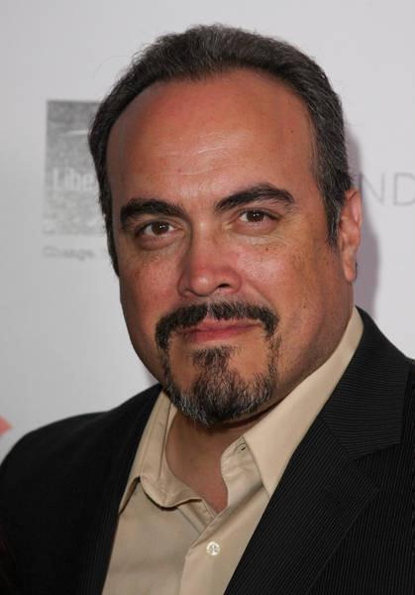
DIFERENÇÃS ENTRE IMAGENS
Imagem real
[[[ 0, 0, 0], [10, 5, 2], [20, 10, 4], [30, 15, 6], [40, 20, 8]],
[[10, 5, 2], [20, 10, 4], [30, 15, 6], [40, 20, 8], [50, 25, 10]],
[[20, 10, 4], [30, 15, 6], [40, 20, 8], [50, 25, 10], [60, 30, 12]],
[[30, 15, 6], [40, 20, 8], [50, 25, 10], [60, 30, 12], [70, 35, 14]],
[[40, 20, 8], [50, 25, 10], [60, 30, 12], [70, 35, 14], [80, 40, 16]]]
Kaggle (2022)

Slide 8
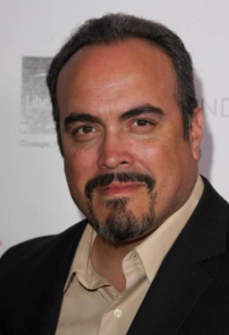
DIFERENÇÃS ENTRE IMAGENS
Captura de tela
[[[100, 150, 200], [ 50, 100, 150], [100, 150, 200], [ 50, 100, 150], [100, 150, 200]],
[[ 50, 100, 150], [100, 150, 200], [ 50, 100, 150], [100, 150, 200], [ 50, 100, 150]],
[[100, 150, 200], [ 50, 100, 150], [100, 150, 200], [ 50, 100, 150], [100, 150, 200]],
[[ 50, 100, 150], [100, 150, 200], [ 50, 100, 150], [100, 150, 200], [ 50, 100, 150]],
[[100, 150, 200], [ 50, 100, 150], [100, 150, 200], [ 50, 100, 150], [100, 150, 200]]]
Kaggle (2022)

Slide 9
DIFERENÇÃS ENTRE IMAGENS
[[[ 0, 0, 0], [10, 5, 2], [20, 10, 4], [30, 15, 6], [40, 20, 8]],
[[10, 5, 2], [20, 10, 4], [30, 15, 6], [40, 20, 8], [50, 25, 10]],
[[20, 10, 4], [30, 15, 6], [40, 20, 8], [50, 25, 10], [60, 30, 12]],
[[30, 15, 6], [40, 20, 8], [50, 25, 10], [60, 30, 12], [70, 35, 14]],
[[40, 20, 8], [50, 25, 10], [60, 30, 12], [70, 35, 14], [80, 40, 16]]]
Imagem real
[[[100, 150, 200], [ 50, 100, 150], [100, 150, 200], [ 50, 100, 150], [100, 150, 200]],
[[ 50, 100, 150], [100, 150, 200], [ 50, 100, 150], [100, 150, 200], [ 50, 100, 150]],
[[100, 150, 200], [ 50, 100, 150], [100, 150, 200], [ 50, 100, 150], [100, 150, 200]],
[[ 50, 100, 150], [100, 150, 200], [ 50, 100, 150], [100, 150, 200], [ 50, 100, 150]],
[[100, 150, 200], [ 50, 100, 150], [100, 150, 200], [ 50, 100, 150], [100, 150, 200]]]
Captura de tela

Slide 10
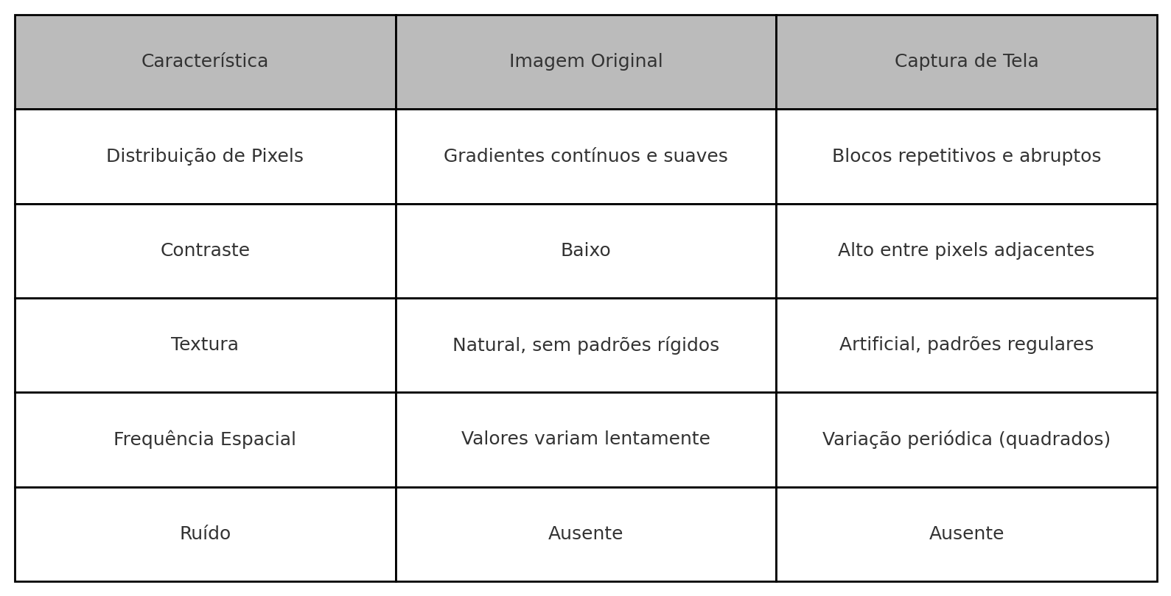
DIFERENÇÃS ENTRE IMAGENS
Tabela 1 – Diferenças entre imagem real e captura de tela. Fonte: Elaborada pelo autor (2024).

Slide 11
ENTRADA
Imagens Reais: 6.125 imagens.
Imagens Falsas: 5.973 imagens.
As imagens estão distribuídas em diversos subdiretórios, organizados de forma a facilitar o acesso e manipulação durante as etapas de treinamento e avaliação.

Slide 12
ENTRADA
A qualidade e a diversidade das imagens são fatores cruciais para o desempenho do modelo.
Resolução e Tamanho
Condições de Iluminação
Poses e Expressões Faciais
Ocultações e Acessórios

Slide 13
BALANCEAMENTO DO CONJ. DADOS - TREINO
A qualidade e a diversidade das imagens são fatores cruciais para o desempenho do modelo.
Treino [balanceado]: Contagem das Imagens por tipo (live e spoof) e por individuo
Teste [não balanceado]: Separação das Imagens Excedentes (Expurgo)

Slide 14
DIVISÃO DOS DADOS – TREINO E TESTE
Conjunto de Treinamento: Normalmente se usa 80% das imagens para treinar, neste caso me preocupei e balancear as imagens, obtendo máximo possível, realizar o aumento dos dados.
Conjunto de Teste: Normalmente se usa 20% das imagens para testar, neste caso vou utilizar o que sobrar das imagens após o processo de balanceamento (expurgo), e buscar novas imagens reais aleatórias e gerar captura de tela para analisar a assertividade.

Slide 15
REDIMENSIONAMENTO E NORMALIZAÇÃO
Redimensionadas: 128x128 pixels
Valores dos pixels normalizados: para um intervalo de [0, 1]
(dividindo os valores originais por 255)

Slide 16
AUMENTO DOS DADOS
Para ampliar o conjunto de treinamento e melhorar a capacidade de generalização do modelo, técnicas de aumento de dados foram aplicadas, incluindo:
Rotação: 30 graus
Zoom: até 20%
Deslocamento Horizontal e Vertical: de até 10% nas direções horizontal e vertical
Reflexão Horizontal: Espelhamento horizontal das imagens
Aplicação de transformações de cisalhamento (shear): de até 20%.

Slide 17
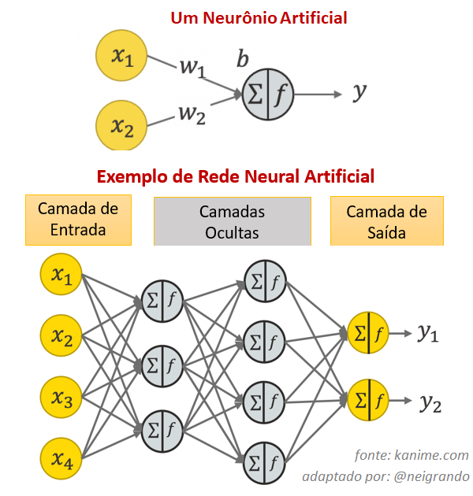
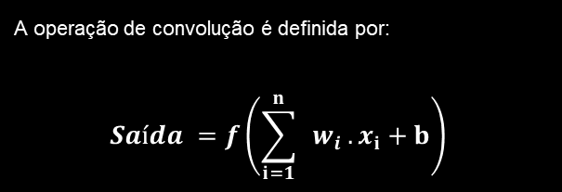
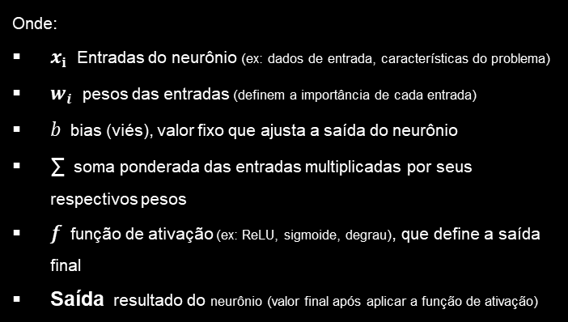
NEURÔNIO ARTIFICIAL E REDES NEURAIS
A operação de convolução é definida por:
$${Saída}_{ }=f{\left(\sum_{i=1}^{n}{ }w_{i} .x_{i}+b\right)}_{ }$$
Onde:
$x_{i}$​ Entradas do neurônio (ex: dados de entrada, características do problema)
$w_{i}$ pesos das entradas (definem a importância de cada entrada)
𝑏 bias (viés), valor fixo que ajusta a saída do neurônio
∑ soma ponderada das entradas multiplicadas por seus respectivos pesos
𝑓 função de ativação (ex: ReLU, sigmoide, degrau), que define a saída final
Saída resultado do neurônio (valor final após aplicar a função de ativação)

Slide 18
ARQUITETURA DO MODELO
Camada de Entrada: Dimensão: 128x128x3 (altura, largura, canais RGB).
Primeira Camada Convolucional:
Filtros: 32
Tamanho do Filtro: 3x3
Função de Ativação: ReLU (Rectified Linear Unit)
Camada de Pooling: Max Pooling com tamanho 2x2

Slide 19
ARQUITETURA DO MODELO
Segunda Camada Convolucional:
Filtros: 64
Tamanho do Filtro: 3x3
Função de Ativação: ReLU (Rectified Linear Unit)
Camada de Pooling: Max Pooling com tamanho 2x2

Slide 20
ARQUITETURA DO MODELO
Terceira Camada Convolucional:
Filtros: 128
Tamanho do Filtro: 3x3
Função de Ativação: ReLU (Rectified Linear Unit)
Camada de Pooling: Max Pooling com tamanho 2x2
Camada Achatada (Flatten): Achata o tensor em um vetor unidimensional.

Slide 21
ARQUITETURA DO MODELO
Primeira Camada Densa:
Neurônios: 128
Função de Ativação: ReLU (Rectified Linear Unit)
Camada de Dropout: Taxa de Dropout = 0.5
Camada de Saída:
Neurônios: 1
Função de Ativação: Sigmóide (para classificação binária).

Slide 22
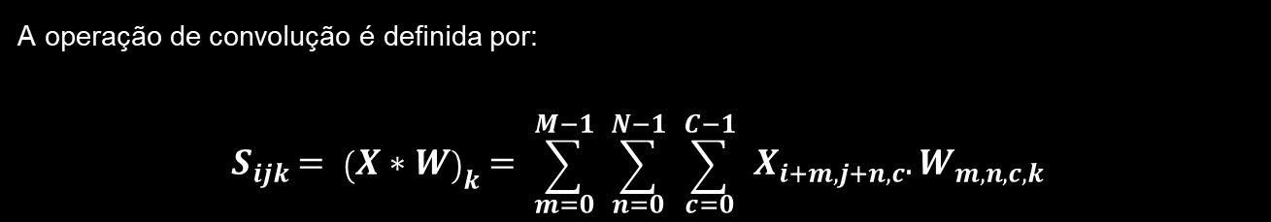
CAMADAS CONVOLUCIONAIS
A operação de convolução é definida por:
$$S_{ijk}= {\left(X∗W\right)}_{k}= \sum_{m=0}^{M−1}{ }\sum_{n=0}^{N−1}{ }\sum_{c=0}^{C−1}{ }X_{i+m,j+n,c}. W_{m,n,c,k}$$
Onde:
X é o tensor de entrada (dimensões K x W x C).
W é o tensor de pesos (filtros) (dimensões M x N x C x K).
S é o mapa de ativação resultante (dimensões H x W x K).
i,j são os índices espaciais.
c é o índice do canal de entrada.
k é o índice do filtro (canal de saída).
M,N são as dimensões espaciais do filtro.
C é o número de canais de entrada.
K é o número de filtros (número de canais de saída).

Slide 23
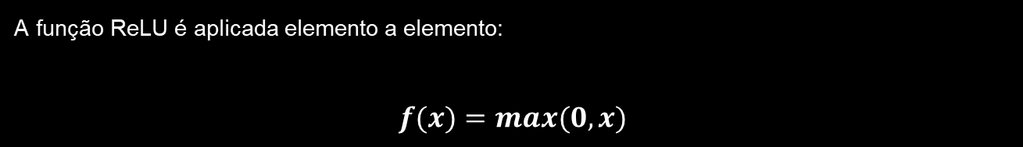
FUNÇÃO DE ATIVAÇÃO - ReLU
A função ReLU é aplicada elemento a elemento:
$$f(x)=max⁡(0,x)$$
Onde:
f(x) é o valor de saída da função ReLU.
x é a entrada da função.
ReLU é uma das funções de ativação mais populares devido à sua simplicidade e eficiência computacional. Ela transforma todos os valores negativos em zero, mantendo os valores positivos inalterados

Slide 24
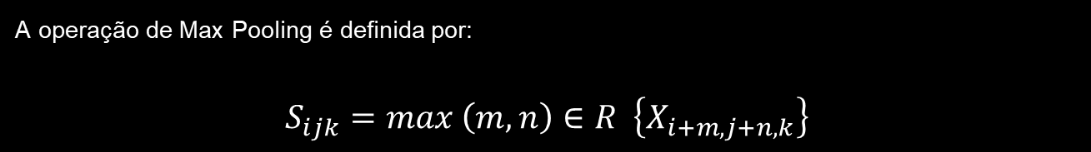
CAMADAS DE POOLING
A operação de Max Pooling é definida por:
$$S_{ijk}=max \left(m, n\right)∈R \left\{X_{i+m,j+n,k}\right\}$$
Onde:
X é o tensor de entrada.
S é o mapa de ativação após o pooling.
R é a região de pooling (exemplo: 2×2).
i,j,k são os índices espaciais da saída.
A operação de pooling seleciona o valor máximo de cada região R (como uma janela 2x2) da entrada.
Max Pooling é uma operação usada para reduzir a dimensionalidade da entrada, mantendo as características mais salientes.

Slide 25
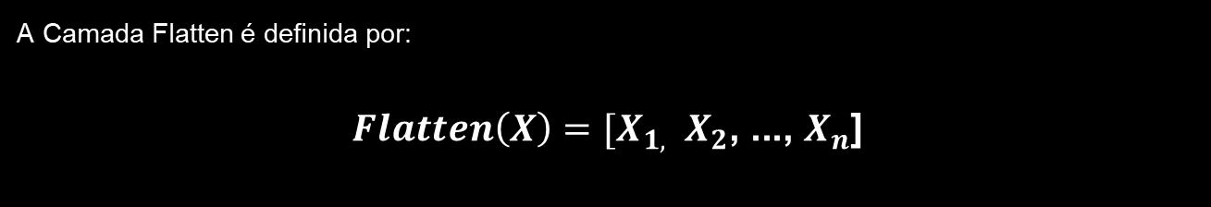
CAMADAS DE ACHATAMENTO (FLATTEN)
A Camada Flatten é definida por:
$$Flatten\left(X\right)=[X_{1, } X_{2}\text{, ..., }X_{n}\text{]}$$
Onde:
X é o tensor de entrada de dimensões H x W x C (H é a altura, W é a largura e C é o número de canais).
n é o número total de elementos no tensor X (ou seja, n=H x W x C).
A operação de flatten pega todos os elementos de X e os organiza em um vetor unidimensional de comprimento n.
A camada Flatten transforma o tensor tridimensional em um vetor unidimensional, preparando-o para as camadas densas.

Slide 26
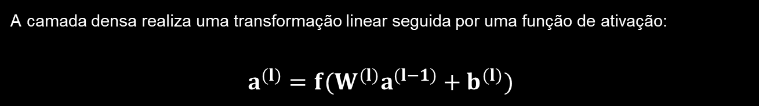
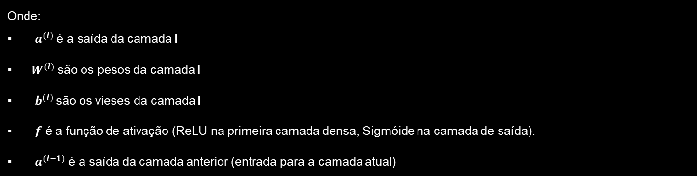
CAMADAS DENSAS
A camada densa realiza uma transformação linear seguida por uma função de ativação:
$$a^{(l)}=f(W^{(l)}a^{(l−1)}+b^{(l)})$$
Onde:
$a^{(l)}$é a saída da camada l
$W^{(l)}$são os pesos da camada l
$b^{(l)}$são os vieses da camada l
$f$ é a função de ativação (ReLU na primeira camada densa, Sigmóide na camada de saída).
$a^{(l−1)}$é a saída da camada anterior (entrada para a camada atual)

Slide 27
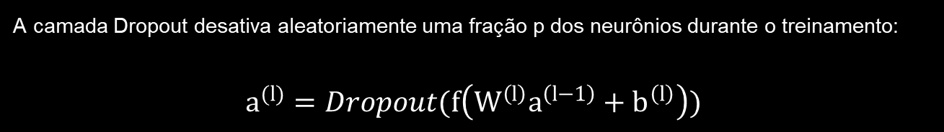
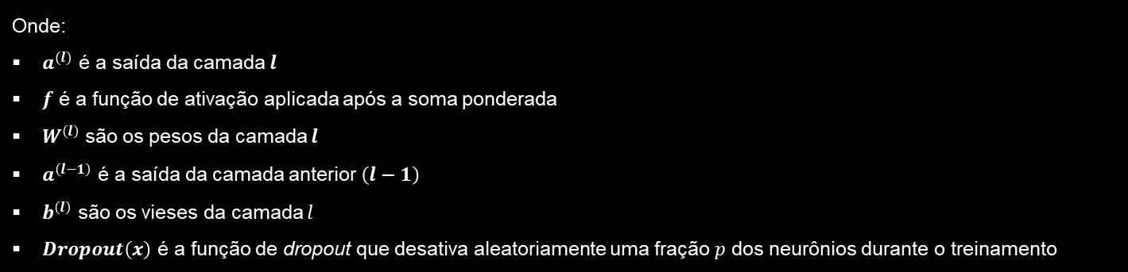
CAMADAS DE SAÍDA - DROPOUT
A camada Dropout desativa aleatoriamente uma fração р dos neurônios durante o treinamento:
$$a^{(l)}=Dropout(f\left(W^{\left(l\right)}a^{\left(l−1\right)}+b^{\left(l\right)}\right))$$
Onde:
$a^{(l)}$ é a saída da camada $l$
$f$ é a função de ativação aplicada após a soma ponderada
$W^{\left(l\right)}$ são os pesos da camada $l$
$a^{\left(l−1\right)}$ é a saída da camada anterior $\left(l−1\right)$
$b^{\left(l\right)}$ são os vieses da camada $l$
$Dropout\left(x\right)$ é a função de dropout que desativa aleatoriamente uma fração $p$ dos neurônios durante o treinamento

Slide 28
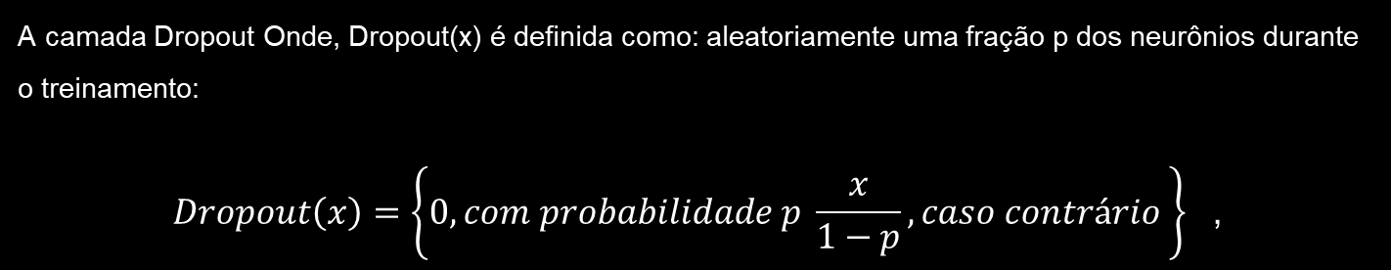
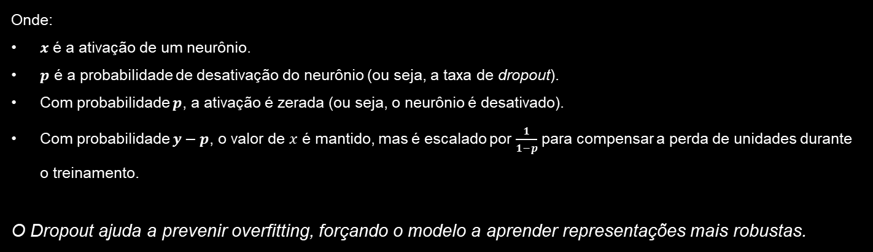
CAMADAS DE SAÍDA - DROPOUT
A camada Dropout Onde, Dropout(x) é definida como: aleatoriamente uma fração р dos neurônios durante o treinamento:
$$Dropout\left(x\right)=\left\{0, com probabilidade p \frac{x}{1−p}, caso contrário \right\} \text{ ,}$$
Onde:
$x$ é a ativação de um neurônio.
$p$ é a probabilidade de desativação do neurônio (ou seja, a taxa de dropout).
Com probabilidade $p$, a ativação é zerada (ou seja, o neurônio é desativado).
Com probabilidade $y−p$, o valor de $x$ é mantido, mas é escalado por $\frac{1}{1−p}$​ para compensar a perda de unidades durante o treinamento.
O Dropout ajuda a prevenir overfitting, forçando o modelo a aprender representações mais robustas.

Slide 29
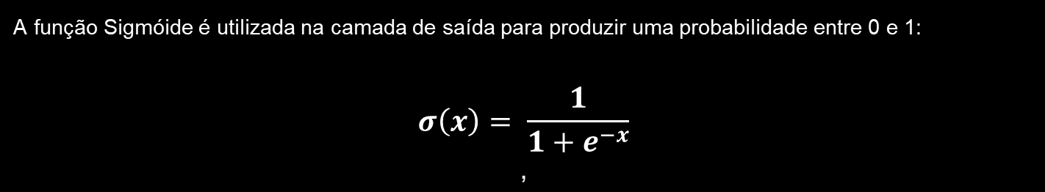
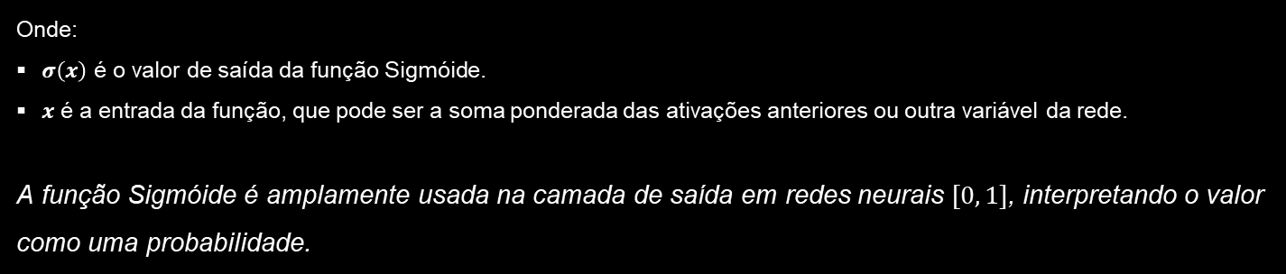
FUNÇÃO DE ATIVAÇÃO - SIGMÓIDE
A função Sigmóide é utilizada na camada de saída para produzir uma probabilidade entre 0 e 1:
$$σ\left(x\right)= \frac{1}{{1+e}^{−x}}$$
$$\text{,}$$
Onde:
$σ\left(x\right)$ é o valor de saída da função Sigmóide.
$x$ é a entrada da função, que pode ser a soma ponderada das ativações anteriores ou outra variável da rede.
A função Sigmóide é amplamente usada na camada de saída em redes neurais $[0, 1]$, interpretando o valor como uma probabilidade.

Slide 30
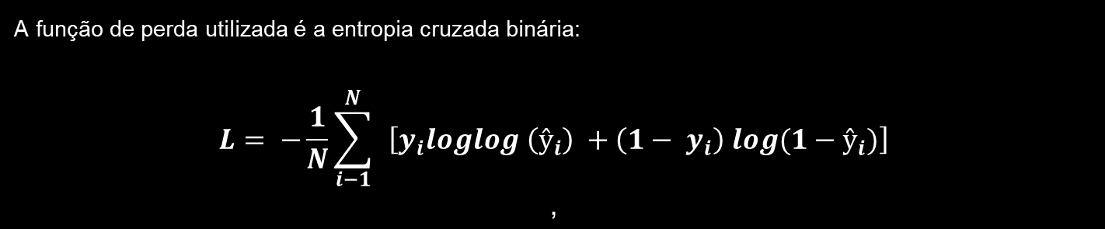
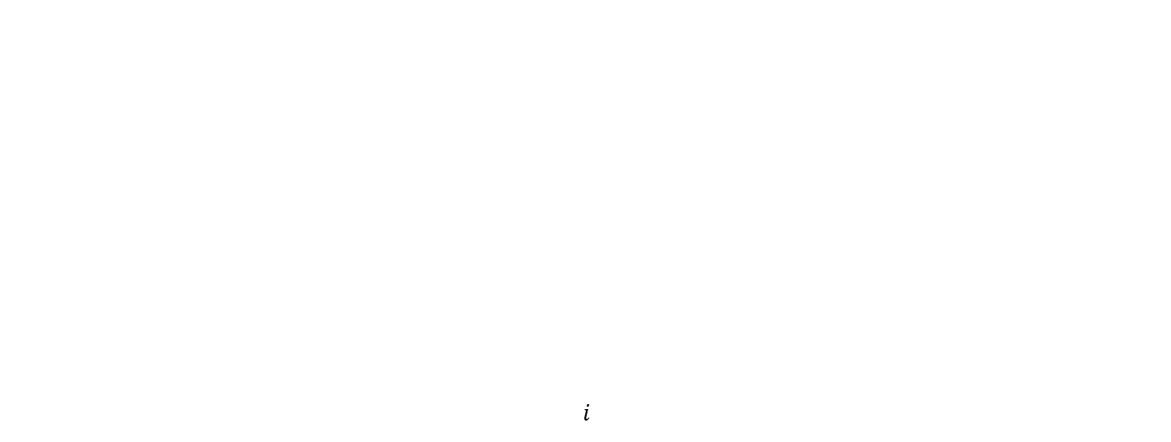
FUNÇÃO DE PERDA – ENTROPIA CRUZADA BINÁRIA
A função de perda utilizada é a entropia cruzada binária:
$$L= −\frac{1}{N}\sum_{i−1}^{N}{ }\left[y_{i}loglog \left(ŷ_{i}\right) +\left(1− y_{i}\right) log⁡(1−ŷ_{i})\right]$$
$$\text{,}$$
Onde:
$L$ é o valor da perda (erro)
$N$ é o número de amostras
$y_{i}$ é o rótulo verdadeiro da amostra $i$
$ŷ_{i}$ é a predição do modelo para a amostra $i$
A função de perda de entropia cruzada binária é utilizada em tarefas de classificação binária, ajudando a otimizar a rede neural para prever probabilidades de classes.
$$i$$

Slide 31
IMPLEMENTAÇÃO COMPUTACIONAL
O modelo foi implementado em Python, utilizando as bibliotecas:
TensorFlow
Keras
Otimizador : Adam
Adam usa as seguintes fórmulas para calcular a atualização dos parâmetros (pesos ꞷ) durante o treinamento:
Primeira média móvel (momento)
Segunda média móvel (momento de segunda ordem)

Slide 32
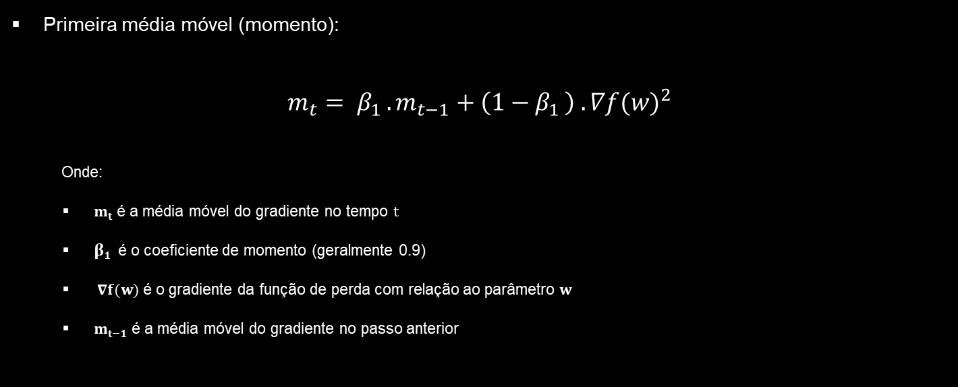
IMPLEMENTAÇÃO COMPUTACIONAL
Primeira média móvel (momento):
$$m_{t}= β_{1 }. m_{t−1}+\left(1−β_{1 }\right) . ∇f{(w)}^{2}$$
Onde:
$m_{t}$​ é a média móvel do gradiente no tempo $t$
$β_{1 }$​ é o coeficiente de momento (geralmente 0.9)
$∇f(w)$ é o gradiente da função de perda com relação ao parâmetro $w$
$m_{t−1}$ é a média móvel do gradiente no passo anterior

Slide 33
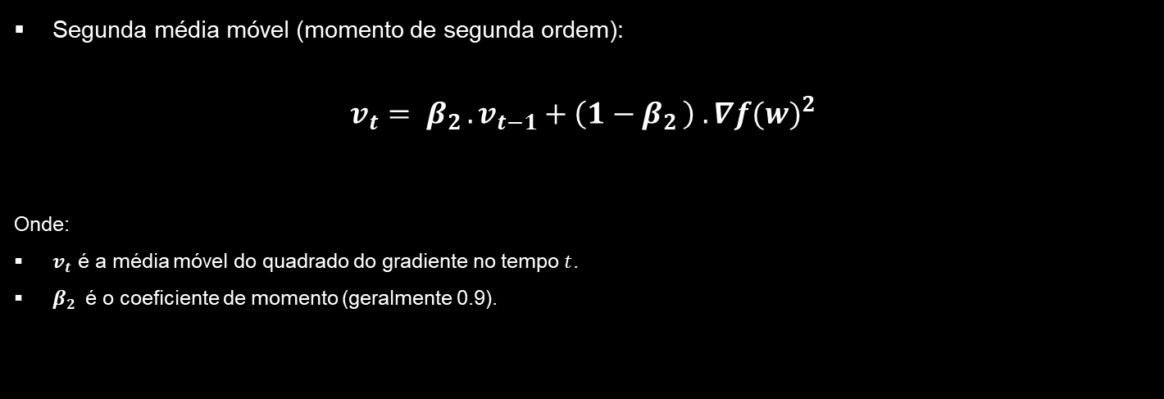
IMPLEMENTAÇÃO COMPUTACIONAL
Segunda média móvel (momento de segunda ordem):
$$v_{t}= β_{2 }. v_{t−1}+\left(1−β_{2 }\right) . ∇f{(w)}^{2}$$
Onde:
$v_{t}$​ é a média móvel do quadrado do gradiente no tempo $t$.
$β_{2 }$​ é o coeficiente de momento (geralmente 0.9).

Slide 34
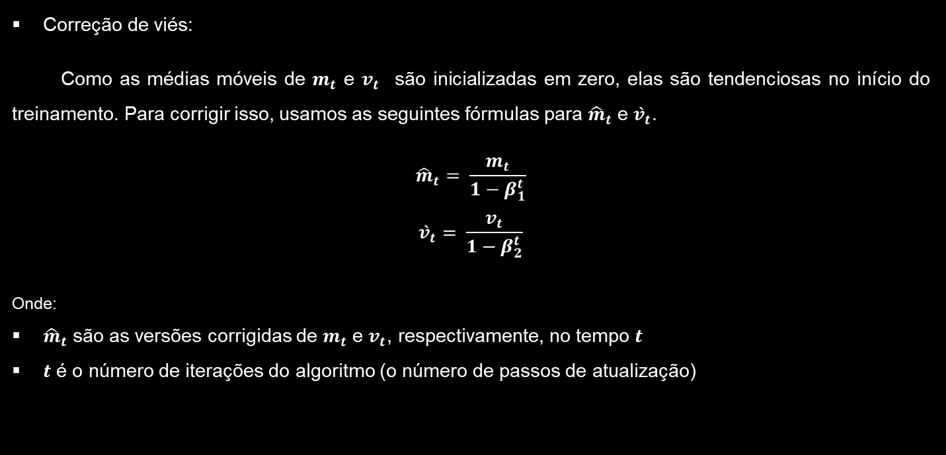
IMPLEMENTAÇÃO COMPUTACIONAL
Correção de viés:
Como as médias móveis de $m_{t}$​ e $v_{t}$​ ​ são inicializadas em zero, elas são tendenciosas no início do treinamento. Para corrigir isso, usamos as seguintes fórmulas para ${\hat{m}}_{t}$​ e ${v̀}_{t}$.
$${\hat{m}}_{t}​= \frac{m_{t}​}{1−β_{1}^{t}}$$
$${v̀}_{t}​= \frac{v_{t}​}{1−β_{2}^{t}}$$
Onde:
${\hat{m}}_{t}​$ são as versões corrigidas de $m_{t}$ e $v_{t}$​, respectivamente, no tempo $t$
$t$ é o número de iterações do algoritmo (o número de passos de atualização)

Slide 35
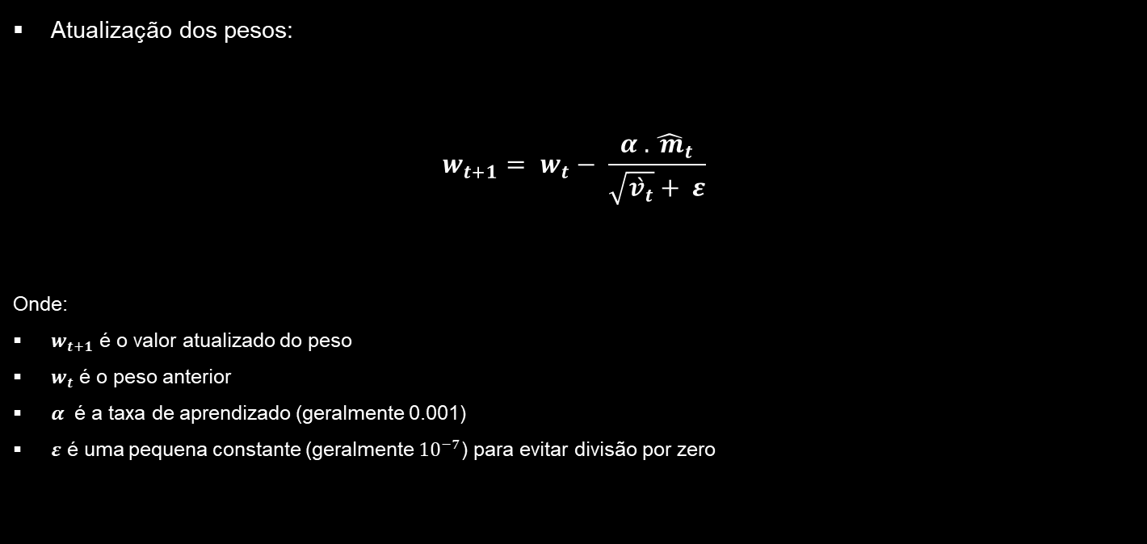
IMPLEMENTAÇÃO COMPUTACIONAL
Atualização dos pesos:
$$w_{t+1}= w_{t}− \frac{α .{\hat{ m}}_{t}}{\sqrt{{v̀}_{t}}+ ε}$$
Onde:
$w_{t+1}$​ é o valor atualizado do peso
$w_{t}$​ é o peso anterior
$α$ é a taxa de aprendizado (geralmente 0.001)
$ε$ é uma pequena constante (geralmente ${10}^{−7}$) para evitar divisão por zero

Slide 36
CONFIGURAÇÕES DO TREINAMENTO
Configurações do Treinamento:
Framework: TensorFlow
Tipo de classificação: Binária (Live x Spoof)
Tamanho das imagens: 128×128 px
Parâmetros principais:
Batch size: 32
Épocas: 10
Função de perda: Entropia cruzada binária
Otimizador: Adam (α=0,001)

Slide 37
GERAÇÃO E AUMENTO DOS DADOS
Rotações (±30°)
Deslocamentos (10%)
Cisalhamento (20%)
Zoom (20%)
Inversão horizontal
Geradores de Dados:
Conjuntos organizados em: Live e Spoof
Técnicas aplicadas com ImageDataGenerator:
Reescala: Normalização [0,1]
Transformações:
Rotações (±30°)
Deslocamentos (10%)
Cisalhamento (20%)
Zoom (20%)
Inversão horizontal
Fluxo contínuo a partir dos diretórios

Slide 38
ARQUITETURA DO MODELO
Rotações (±30°)
Deslocamentos (10%)
Cisalhamento (20%)
Zoom (20%)
Inversão horizontal
Arquitetura do Modelo:
Camadas Convolucionais:
Filtros: 32 → 64 → 128 → 256
Pooling layers: para redução dimensional
Camadas Densas:
512 e 256 neurônios
Dropout de 50% para prevenção de overfitting

Slide 39
PROCESSO DE TREINAMENTO
Etapas:
Separação das imagens em Live e Spoof
Criação e compilação do modelo
Treinamento
Modelo salvo em: HDF5
Foco: Desempenho + Generalização
Cuidados com overfitting
Aumento de variabilidade com técnicas de aumento dos dados

Slide 40
ANÁLISE DOS RESULTADOS – DADOS DE TESTE
IMAGENS NÃO VISTAS PELO TREINAMENTO
TESTE UNITÁRIO E TESTE MASSIVO
Imagens não vistas durante o treinamento:
Garantia de avaliação imparcial do modelo.
Simula condições reais de uso, refletindo a capacidade de generalização.
Realizado o teste unitário, enviando imagens desconhecidas do dataset para verificação pontual.
Em seguida foi realizado um teste massivo, onde foi enviado um diretório de imagens desconhecidas para avaliar o percentual de assertividade do modelo.

Slide 41
ANÁLISE DOS RESULTADOS – DADOS DE TESTE
Envio das imagens:
Live:
Quantidade: 1.270 imagens
Assertividade: 1.192 / 1.270
Taxa de assertividade: 93,86%
Indica boa generalização
Spoof:
Quantidade: 4.464 imagens
Assertividade: 4.156 / 4.464
Taxa de assertividade: 93,10%
Indica boa generalização

Slide 42
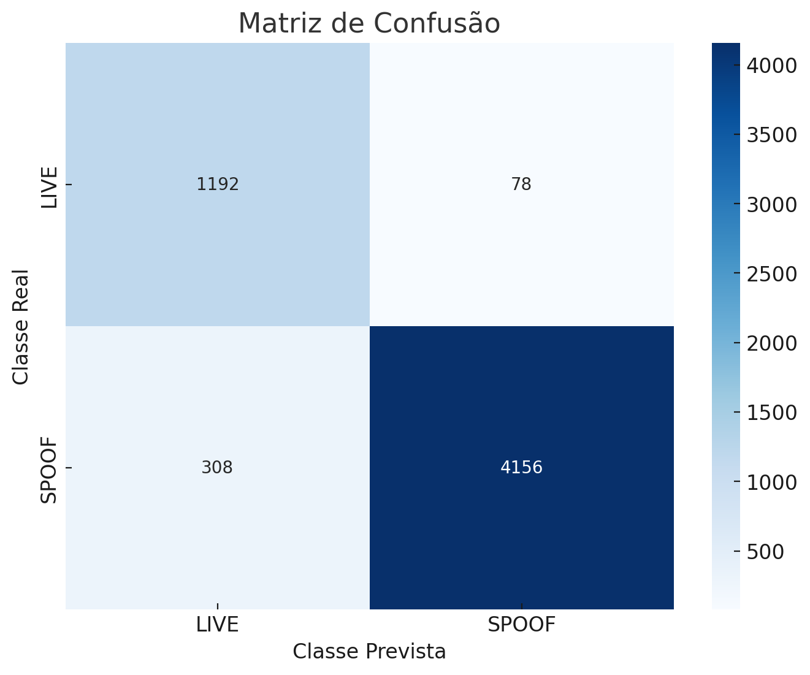
MATRIZ DE CONFUSÃO
Live (corretas): 1.192
Spoof (corretas): 4.156
Revela alta capacidade discriminativa

Slide 43
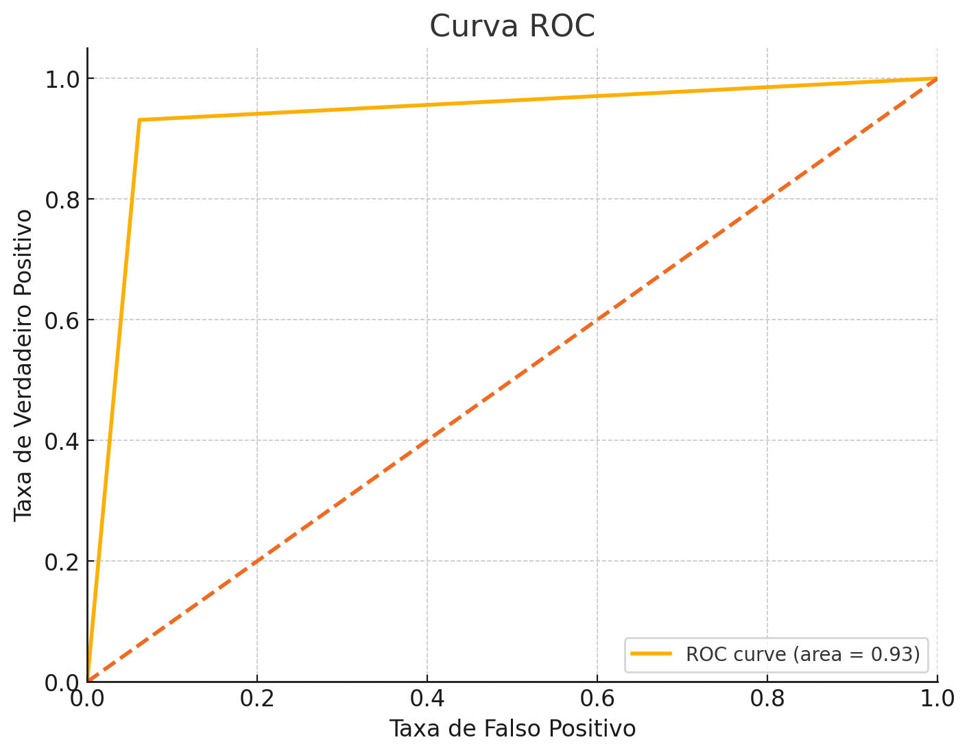
MÉTRICAS DE AVALIAÇÃO
Precisão (Spoof): 98%
Recall (Spoof): 93%
F1-score (Spoof): 96%
Área sob a curva ROC (AUC): 93,5%
Interpretação: A área sob a curva (AUC = 0,93) destaca a forte capacidade discriminativa do modelo, significativamente superior a um classificador aleatório
(AUC = 0,50).

Slide 44
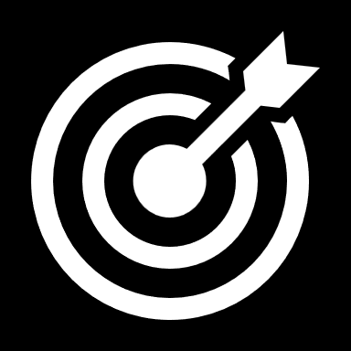
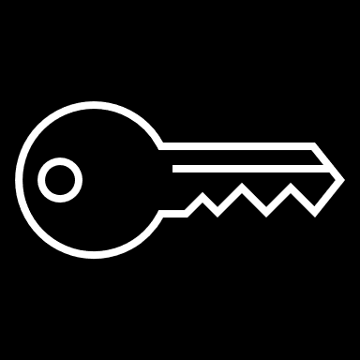
CONCLUSÃO
RESULTADO
Atingiu 93% de assertividade.
Demonstra eficácia no combate ao uso malicioso de deepfakes.
CNN
Arquitetura robusta.
Treinamento otimizado.
Conjunto de dados balanceado.
PONTOS-CHAVES

Slide 45
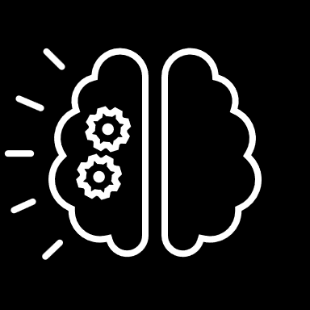
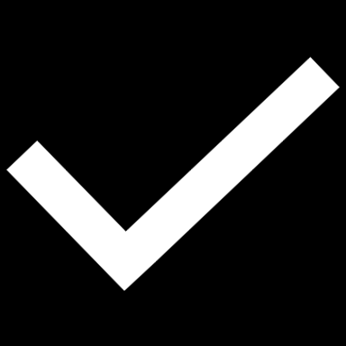
CONCLUSÃO
Comportamento do modelo.
Refino do modelo.
ANÁLISE
APROFUNDADA
CNN
Adaptação a novos problemas.
Impacto na segurança digital.
EXPECTATIVA

Slide 46
REFINO E NOVOS MODELOS
Para novos casos como uso de scanner, apps de digitalização, deepfakes, frames de vídeos:
Balanceamento de Classes: Mesmo com uso de data augmentation, os erros predominantes na classe "Spoof" sugerem a necessidade de estratégias adicionais como oversampling ou métodos mais avançados, como SMOTE
Diversificação e Qualidade do Conjunto de Dados: A diversidade limitada das imagens falsas pode estar impactando negativamente a generalização do modelo. Novas imagens, sob diferentes condições visuais, são necessárias para aprimorar a capacidade discriminativa do modelo.
Aprimoramento do Modelo: Arquiteturas mais profundas ou pré-treinadas (ResNet, EfficientNet) podem ou não reduzir erros ao extrair características mais robustas e generalizáveis.

Slide 47
REFERÊNCIAS BIBLIOGRÁFICAS
Deep Learning e CNNs
Goodfellow, I., Bengio, Y., & Courville, A. (2016). Deep Learning. MIT Press.
LeCun, Y., Bottou, L., Bengio, Y., & Haffner, P. (1998). Gradient-based learning applied to document recognition. Proceedings of the IEEE, 86(11), 2278-2324.
Simonyan, K., & Zisserman, A. (2014). Very deep convolutional networks for large-scale image recognition. arXiv preprint arXiv:1409.1556.
Detecção de Deepfakes
Afchar, D., Nozick, V., Yamagishi, J., & Echizen, I. (2018). MesoNet: a compact facial video forgery detection network. 2018 IEEE International Workshop on Information Forensics and Security (WIFS), 1-7.
Roßler, A., Cozzolino, D., Verdoliva, L., Riess, C., Thies, J., & Nießner, M. (2019). FaceForensics++: Learning to detect manipulated facial images. Proceedings of the IEEE/CVF International Conference on Computer Vision, 1-11

Slide 48
REFERÊNCIAS BIBLIOGRÁFICAS
Regularização e Data Augmentation
Srivastava, N., Hinton, G., Krizhevsky, A., Sutskever, I., & Salakhutdinov, R. (2014). Dropout: A simple way to prevent neural networks from overfitting. The Journal of Machine Learning Research, 15(1), 1929-1958.
Shorten, C., & Khoshgoftaar, T. M. (2019). A survey on image data augmentation for deep learning. Journal of Big Data, 6(1), 60.
Balanceamento de Dados
Buda, M., Maki, A., & Mazurowski, M. A. (2018). A systematic study of the class imbalance problem in convolutional neural networks. Neural Networks, 106, 249-259.
Otimizadores Adaptativos
Kingma, D. P., & Ba, J. (2015). Adam: A method for stochastic optimization. International Conference on Learning Representations (ICLR).

Slide 49
Obrigado!
rodrigo.viannini@pep.ufrj.br
+55 21 99719-6419
linkedin.com/in/rodrigo-viannini-datascientist/

